Slide 1
Tópico 09 – Arrays – Matrizes
Prof. André Gustavo Hochuli
Notes:
Prof. André Hochuli

Slide 2
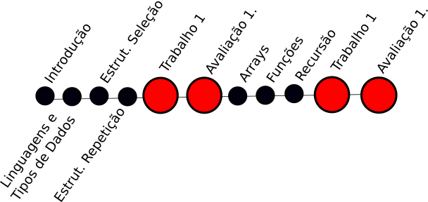
Plano de Aula
Definição de Arrays
Matrizes
Exercícios
Raciocínio Algorítmico - Prof. André Hochuli
Tópico 09
Notes:
Prof. André Hochuli

Slide 3
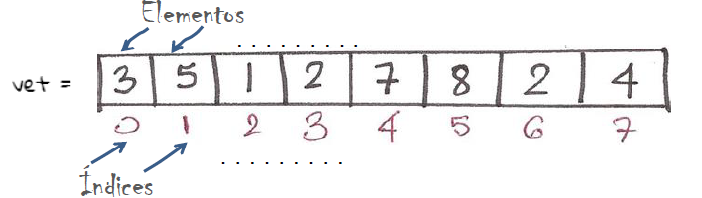
Revisão Vetores
Vetores: Arrays Unidimensionais
Raciocínio Algorítmico - Prof. André Hochuli
Tópico 09
Notes:
Prof. André Hochuli

Slide 4
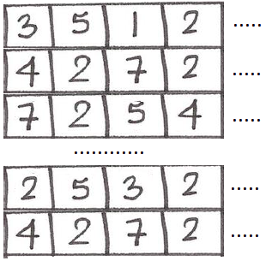
Debate Inicial
Em determinadas situações, precisamos dos dados organizados em múltiplas dimensões
Raciocínio Algorítmico - Prof. André Hochuli
Tópico 09
Notes:
Prof. André Hochuli

Slide 5
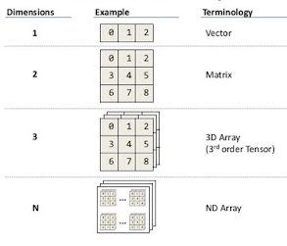
Arrays - Matrizes
Estrutura de Dados Multidimensional
Raciocínio Algorítmico - Prof. André Hochuli
Tópico 09
Notes:
Prof. André Hochuli

Slide 6

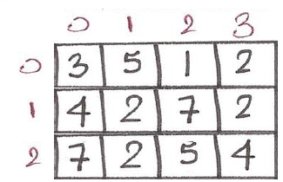
Arrays - Matrizes
Para iterar em um array 2D precisamos de dois indexes
Abaixo uma matriz 3x4: 3 Linhas e 4 colunas
Raciocínio Algorítmico - Prof. André Hochuli
Tópico 09
Notes:
Prof. André Hochuli

Slide 7
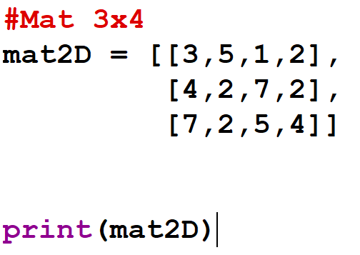
Arrays - Matrizes
Codificação
Raciocínio Algorítmico - Prof. André Hochuli
Tópico 09
Notes:
Prof. André Hochuli

Slide 8

Arrays - Matrizes
Assim como nos vetores, cada célula é uma variável independente
Raciocínio Algorítmico - Prof. André Hochuli
Tópico 09
Notes:
Prof. André Hochuli

Slide 9
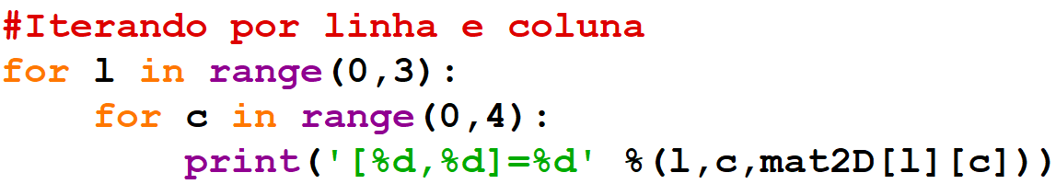
Arrays - Matrizes
Iterando em Matrizes
Laços aninhados
Iteracao por linha e coluna
Raciocínio Algorítmico - Prof. André Hochuli
Tópico 09
Notes:
Prof. André Hochuli

Slide 10
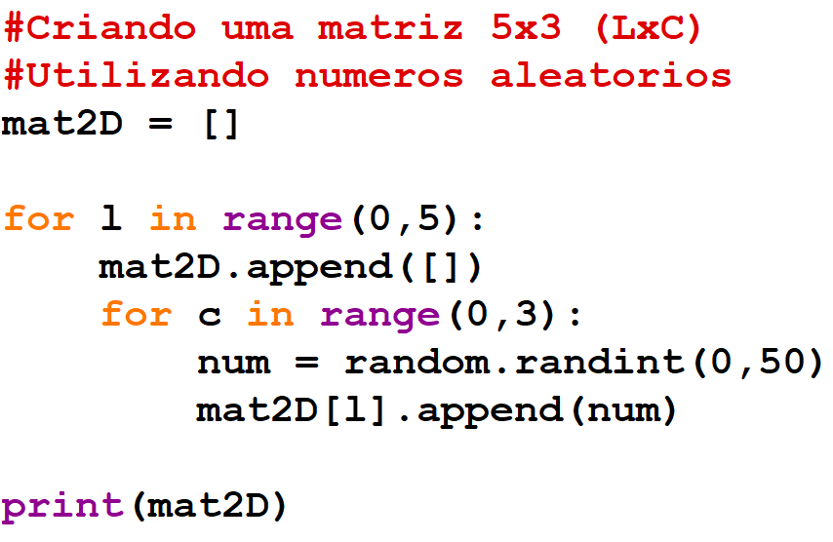
Arrays - Matrizes
Iterando em Matrizes
Raciocínio Algorítmico - Prof. André Hochuli
Tópico 09
Notes:
Prof. André Hochuli

Slide 11
Exercícios
1 - Crie e popule as seguintes matrizes:
2x2, 5x3, 10x5
2 – Apresente a soma de cada coluna
3 – Apresente o maior elemento de cada linha
4 – Informe a média da diagonal
Raciocínio Algorítmico - Prof. André Hochuli
Tópico 09
Notes:
Prof. André Hochuli

Slide 12
Campo Minado
Popule uma matriz 10x10 com 0´s e 1´s. (zero e um).
Solicite ao usuário uma posição. Se cair em uma célula com 1, ele perde o jogo.
0 = Célula livre
1 = Mina
Raciocínio Algorítmico - Prof. André Hochuli
Tópico 09
Notes:
Prof. André Hochuli

Slide 13
Considerações Finais
Matrizes são arrays multidimensionais
São muito utilizadas em jogos, processamento de imagens, vídeos, modelagem fisíca, etc.
Exercícios: Lista 05 – Matrizes
Material de Apoio:
Guanabara - Matrizes 01
Guanabara - Matrizes 02
Raciocínio Algorítmico - Prof. André Hochuli
Tópico 09
Notes:
Prof. André Hochuli

